Slide 1
Čtvrtý rok s Centralem Zuzana Kopencová 28. 11. 2022

Slide 2
CENTRAL Projekt, který funguje
Již čtyři roky katalogizujeme novinky beletrie pro české knihovny
Jedná se o centrální službu, která je široce využívaná

Slide 3
CENTRAL Smysl projektu
Smyslem projektu je nabídnout knihovnám rychlou a kvalitní službu, a tím ušetřit knihovnicím a knihovníkům čas
Ušetřený čas pak mohou věnovat svým čtenářkám a čtenářům

Slide 4
Co je cílem projektu?
Katalogizace novinek beletrie
Vytvoření bibliografického záznamu na úplné úrovni
Rychlé poskytnutí záznamů prostřednictvím České národní bibliografie a Souborného katalogu ČR

Slide 5
Proč jsme se rozhodli katalogizovat beletrii?
Jsme velká městská knihovna
Máme bohaté zkušenosti s nakupováním a zpracováním beletrie
Máme výborné kontakty s pražskými nakladateli, vydavateli a distributory
Jsme schopni rychle získat nové tituly beletrie od distributorů a knihkupců
Dokážeme vytvořit kvalitní záznam (RDA, MARC21) obohacený anotací
Máme tým zkušených akvizitérů, katalogizátorů a lektorů

Slide 6
Projekt CENTRAL
Ostrý provoz zahájen 1. 4. 2019
Úzká spolupráce s Národní knihovnou ČR
Finanční podpora Ministerstva kultury ČR z dotačního programu VISK 1

Slide 7
Rychlost katalogizace je klíčová
Jak to děláme, abychom k Vám katalogizační záznam dostali co nejdříve?
Nakupujeme signální výtisky převážně ve dvou svazcích
Následuje minimální uložení záznamu v našem knihovním systému, předání obou svazků ke jmenné a věcné katalogizaci
Poté probíhá kontrola katalogizačního záznamu a stažení do Souborného katalogu ČR

Slide 8
Projekt CENTRAL duben 2019 až listopad 2022
Od začátku projektu dodáno do Souborného katalogu a České národní bibliografie více než 16 000 záznamů
Počet zpracovaných katalogizačních záznamů se v průběhu roku mění v závislosti na množství vydávaných titulů
Denně v průměru posíláme 18 záznamů
Nejvyšší počet zkatalogizovaných titulů beletrie – 73 záznamů v říjnu 2020

Slide 9
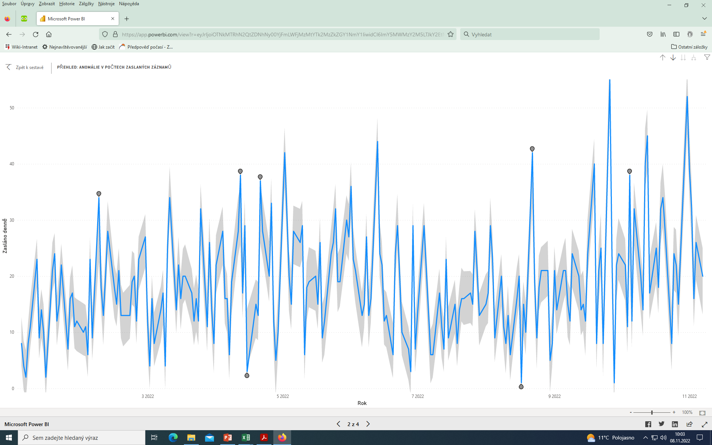
Projekt CENTRAL

Slide 10
Souborný katalog ČR dodané záznamy 2019 - 2022
Rok 2019 - 3 761 titulů
Rok 2020 - 3 881 titulů
Rok 2021 - 4 398 titulů
Rok 2022 - zatím 4 330 titulů (23. 11. 2022)

Slide 11
Souborný katalog ČR katalogizace beletrie 2022
 |  | Podíl na celku v %
Zaslané záznamy | 4330 | 100,00%
Již existující záznamy | 298 | 7%
Aktualizované záznamy | 546 | 13%
Nově přidané záznamy | 3486 | 81%

Slide 12
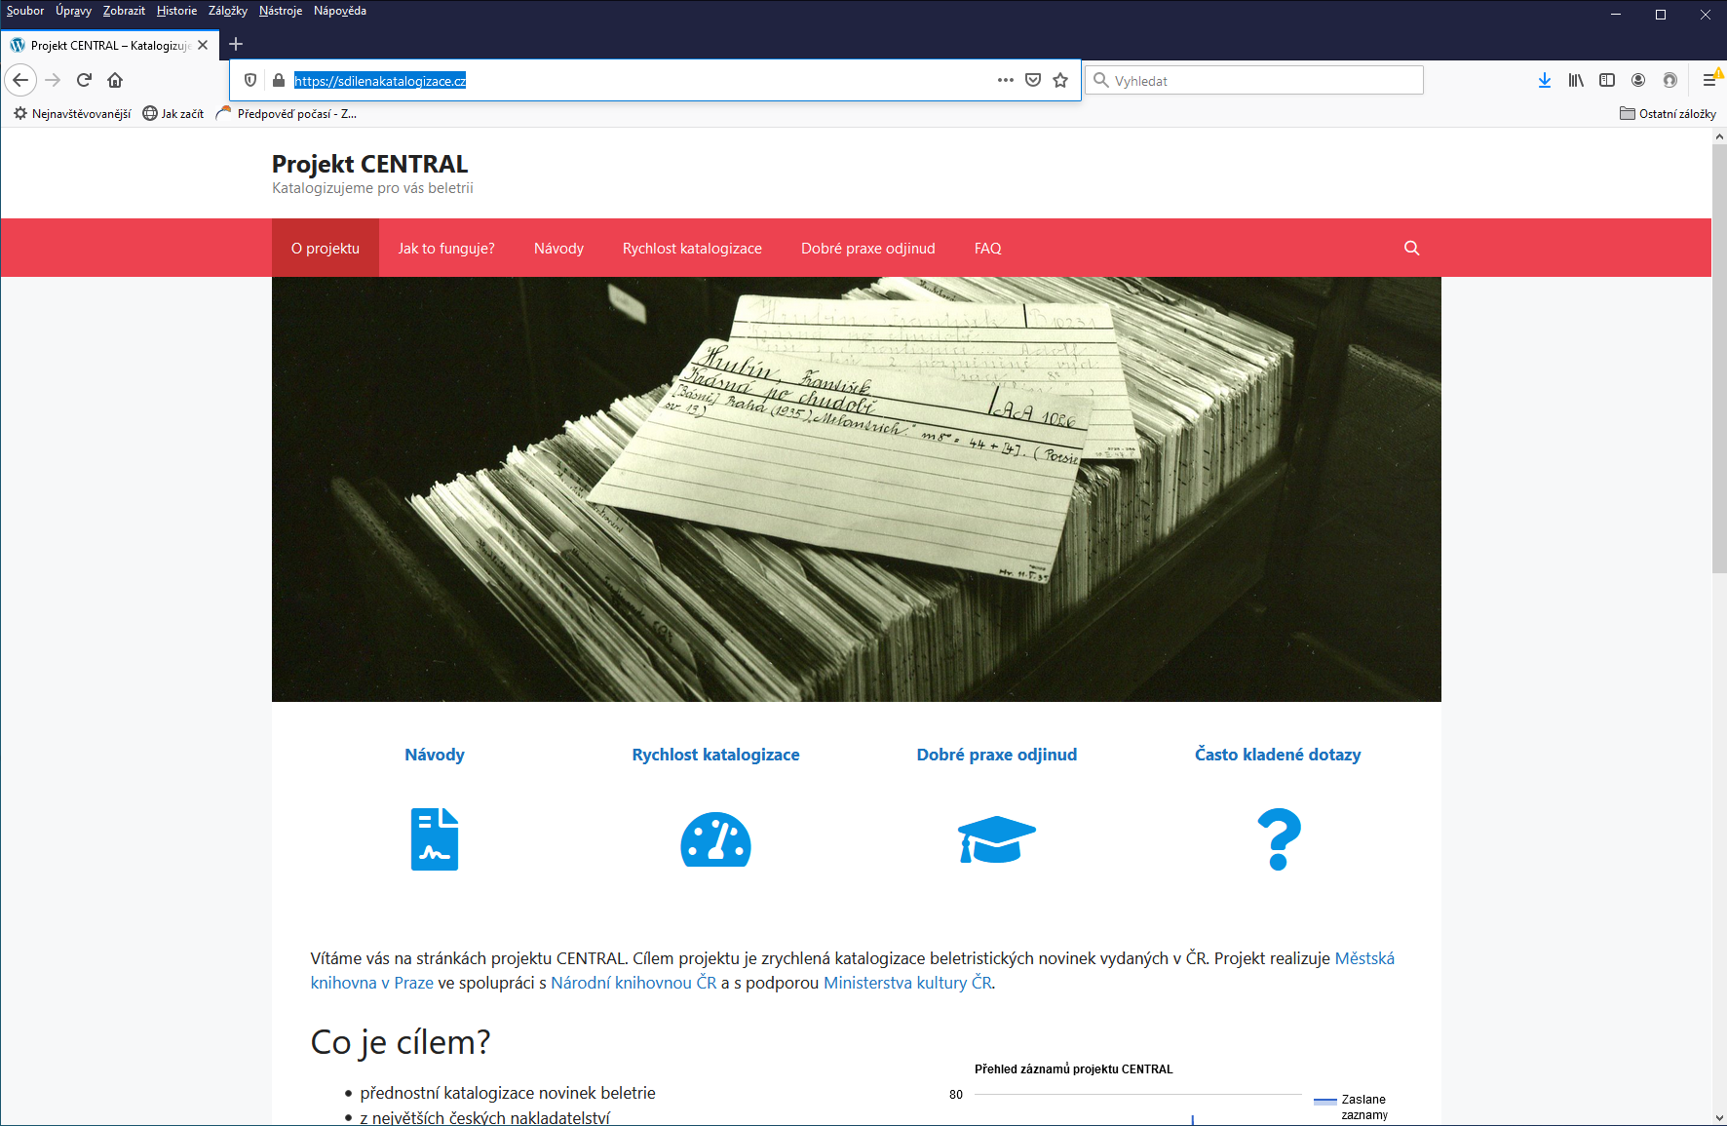
Samostatná webová stránka – Projekt Central
Webová stránka - https://sdilenakatalogizace.cz/

Slide 13
Samostatná webová stránka Projekt Central
Informace o projektu
Jak projekt funguje
Jak přebírat katalogizační záznamy
Odpovědi na otázky knihoven

Slide 14
Děkuji za pozornost
Zuzana Kopencová, vedoucí odboru knihovních fondů
zuzana.kopencova@mlp.cz

